Slide 1



FUNDAMENTOS DE MAQUETACIÓN WEB CON HTML, CSS Y BOOTSTRAP

Slide 2
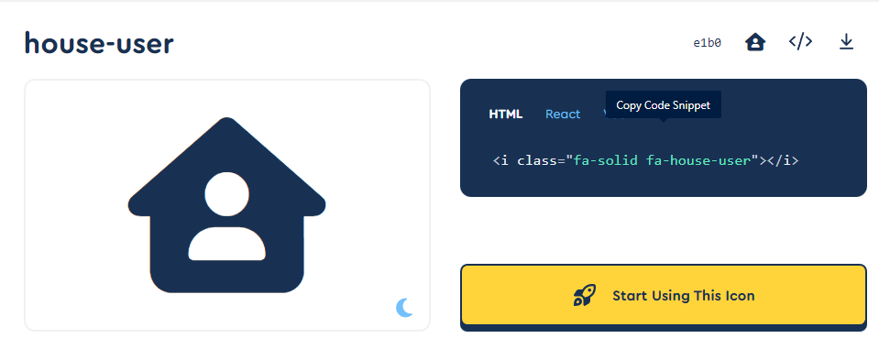
iCONOS
Registrarse en : https://fontawesome.com/
Buscar algún icono

Slide 3
EMPEZANDO CON BOOTSTRAP
Documentación: https://getbootstrap.com/docs/5.0/getting-started/introduction/
Esta compuesto por un archivo css que se encargar de darle diseño a los elemtos hmtl y otro js encargado de la reactividad de los elementos html

Slide 4
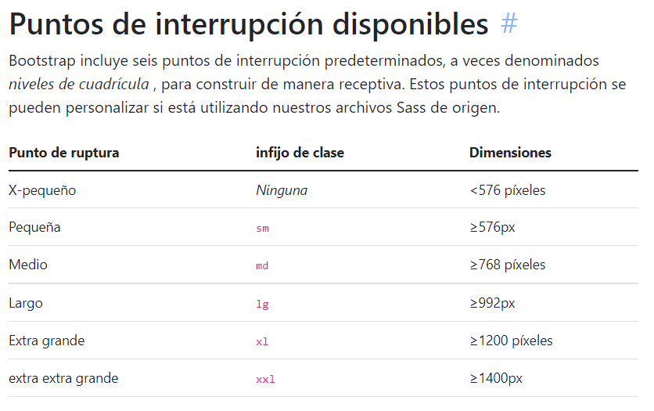
Layout (diseño) -BreakPOINT
Los puntos de interrupción son anchos personalizables que determinan cómo se comporta su diseño receptivo en los tamaños de dispositivo o ventana gráfica en Bootstrap.

Slide 5
Layout (diseño) -CONTAINER
Los contenedores son un bloque de construcción fundamental de Bootstrap que contienen, rellenan y alinean su contenido dentro de un dispositivo o ventana gráfica determinada.
Los contenedores son el elemento de diseño más básico en Bootstrap y son necesarios cuando se utiliza nuestro sistema de cuadrícula predeterminado . Los contenedores se utilizan para contener, rellenar y (a veces) centrar el contenido dentro de ellos. Si bien los contenedores se pueden anidar, la mayoría de los diseños no requieren un contenedor anidado.

Slide 6
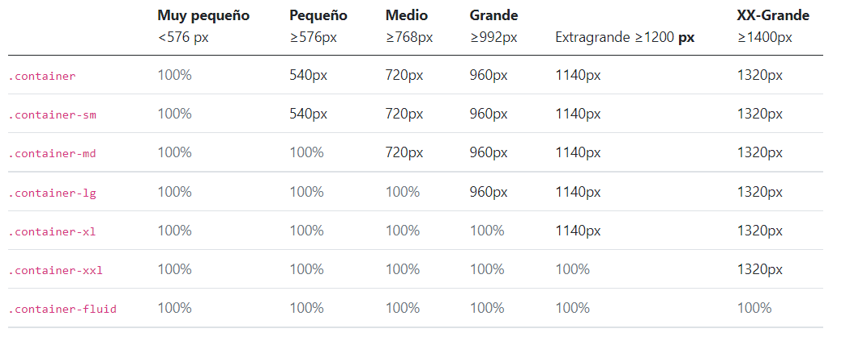
Layout (diseño) -CONTAINER

Slide 7
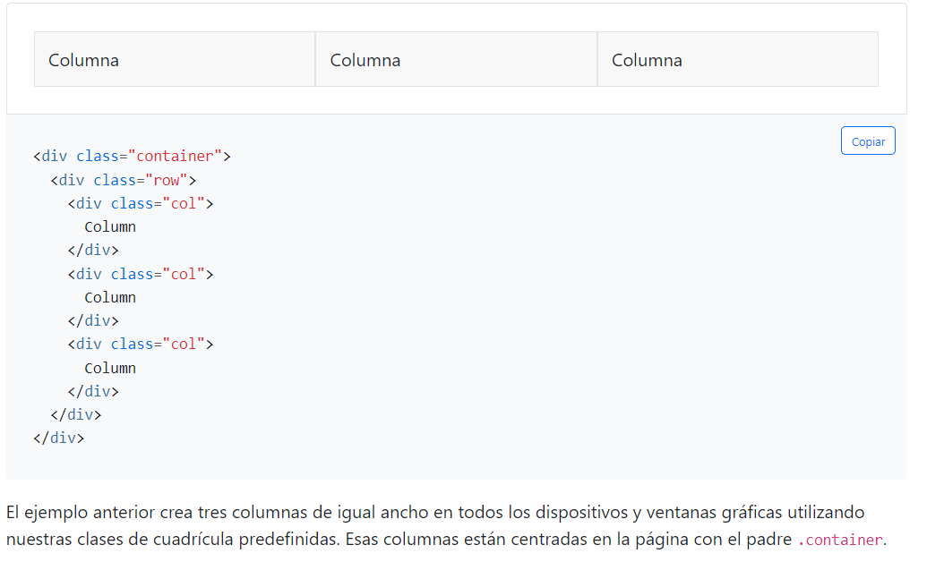
Layout (diseño) –GRID SYSTEM
El sistema de cuadrícula de Bootstrap utiliza una serie de contenedores, filas y columnas para diseñar y alinear el contenido. A continuación se muestra un ejemplo y una explicación detallada de cómo se une el sistema de red.

Slide 8
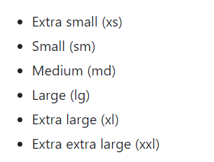
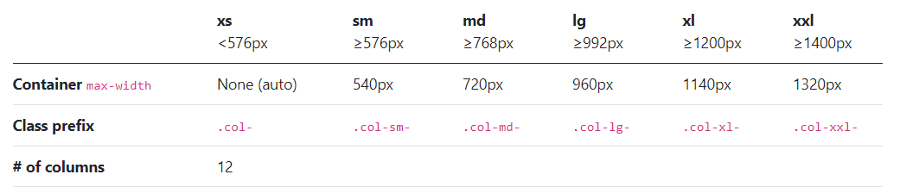
Layout (diseño) –GRID SYSTEM
El sistema de cuadrícula de Bootstrap puede adaptarse a los seis puntos de interrupción predeterminados y a cualquier punto de interrupción que personalice. Los seis niveles de cuadrícula predeterminados son los siguientes:

Slide 9
1. Crear un container que se expanda o adapte en toda la pantalla
2. Crea una fila de 3 columnas y agrega un icono en cada columna
3. Crear otra fila de 2 columnas, agrega icono en cada columna

